Slide 1
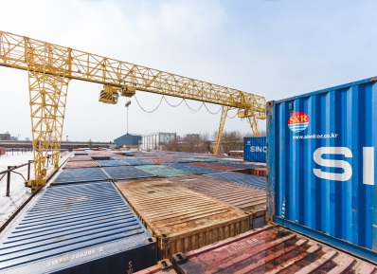
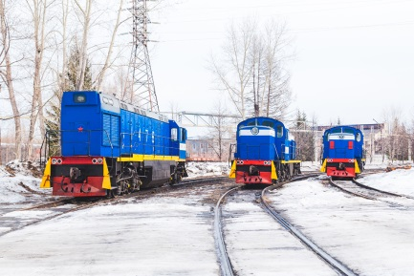
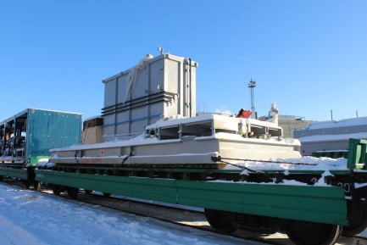
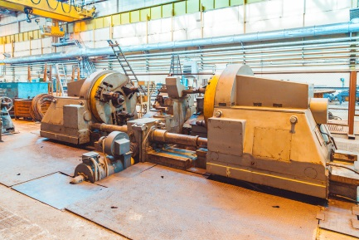
Управление железнодорожной инфраструктурой
техническое обслуживание и ремонт объектов железнодорожного транспорта
Кирьянов Дмитрий Сергеевич
Исполнительный директор ООО «ПЖТ-55»
+7 (343) 327-59-87
+7 (912) 269-38-10
d.kiryanov@uralmash.ru
Ноябрь 2015

Slide 2
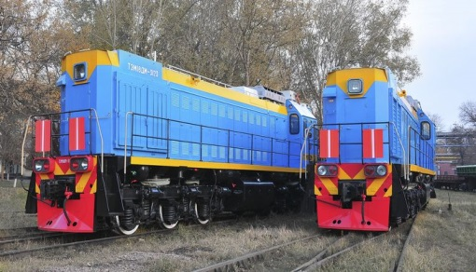
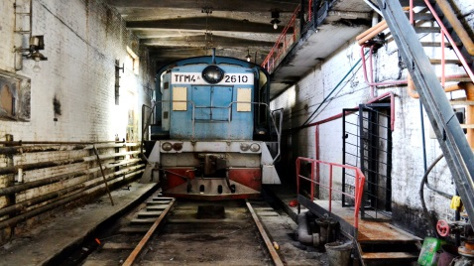
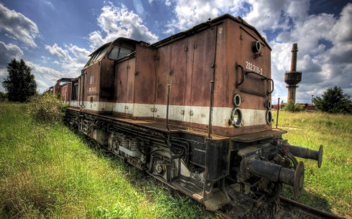
Проблемы в транспортной инфраструктуре предприятий
2. Содержание резервов по персоналу и технике
3. Содержание собственной ж.д. техники при малых объемах перевозок
4. Сложность контроля расходов цеха
5. Изношенность объектов транспортной инфраструктуры
1. Содержание штатных сотрудников при малых объемах перевозок в ж.д. цехе
Ноябрь 2015

Slide 3
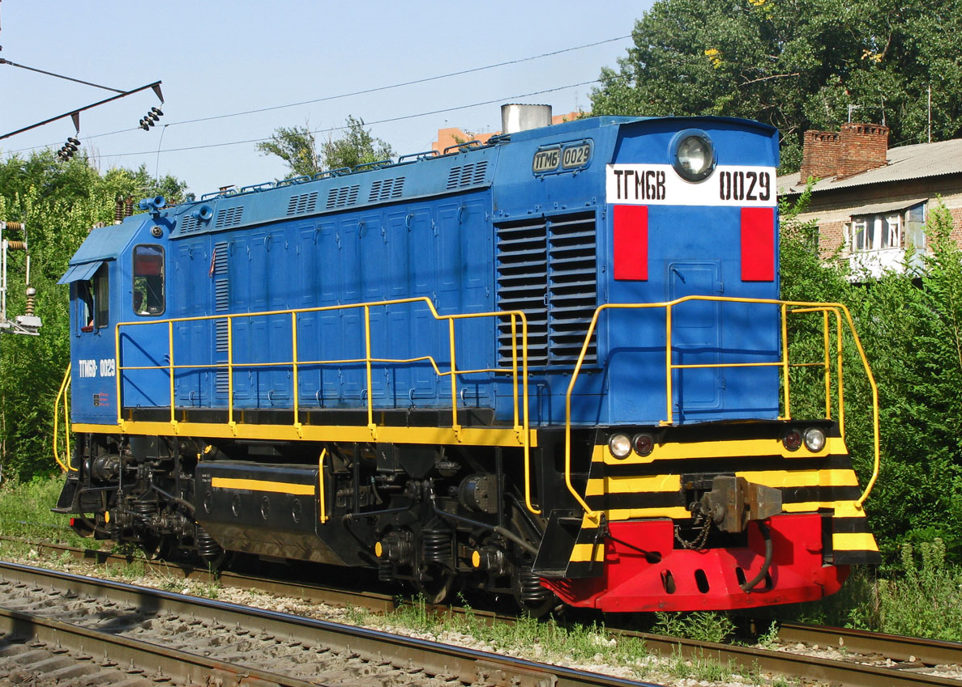
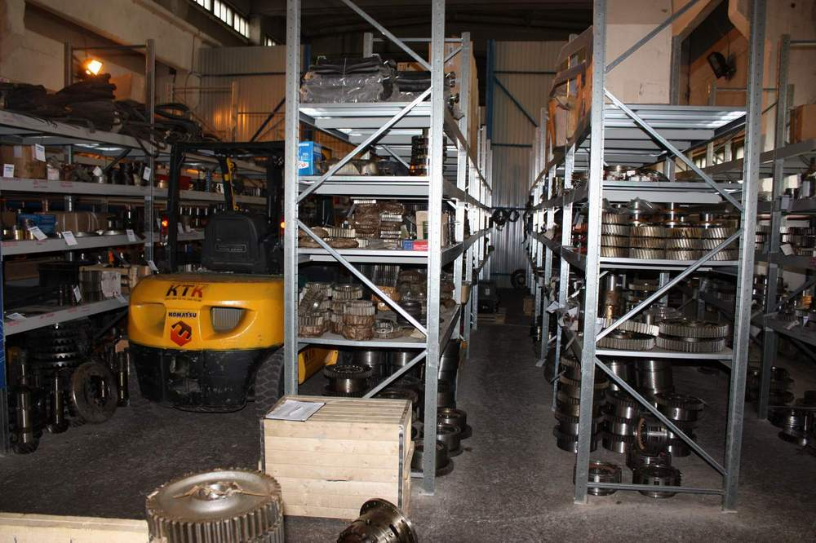
Аутсорсинг – возможность сокращения расходов на логистику
Сокращение расходов за счет:
1. Оптимизация численности ремонтных служб и административно - управленческого персонала
2. Уменьшение количества резервной техники
3.Централизованные закупки материалов и запасных частей
Ноябрь 2015

Slide 4
Преимущества передачи ж.д. цеха на аутсорсинг
Преимущества:
ПРЕИМУЩЕСТВА
Сокращение расходов
Получение дополнительных доходов от аренды в случае открытия инфраструктуры для внешних клиентов
Передача ответственности за соблюдение нормативных актов эксплуатации железнодорожного транспорта
Прямая ответственность аутсорсинговой компании за качество оказываемых услуг
ФАЖТ
Желдорнадзор
Ростехнадзор
РЭК
Транспортная прокуратура
Ноябрь 2015

Slide 5
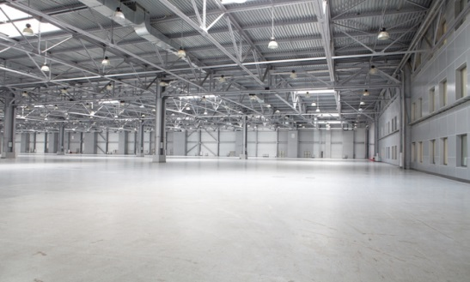
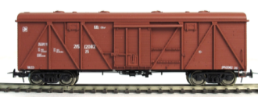
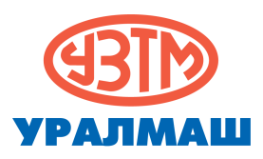
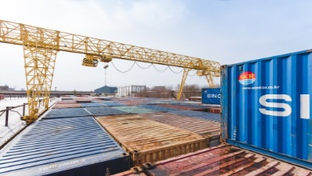
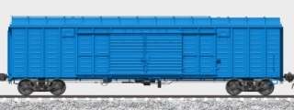
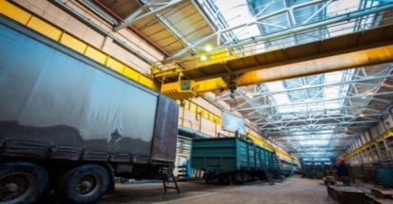
Ключевые результаты для клиента
ПАО «Уралмашзавод»:
Трансформация транспортно-складской инфраструктуры предприятия из закрытого в открытый тип (для любых внешних клиентов), дополнительный доход от аренды.
Обеспечение полной загрузки транспортно-складской инфраструктуры.
Фиксированная стоимость услуги на 1 вагон.
Закрытого типа
Открытого типа
Пользователи инфраструктуры – любые контрагенты
Контейнерный терминал
Грузовой двор
Складское хозяйство
Локомотивное депо
Служба по ремонту ж/д пути
Хранение вагонов
Вагоноремонтное депо
Внутри заводские ж/д перевозки
Ноябрь 2015

Slide 6
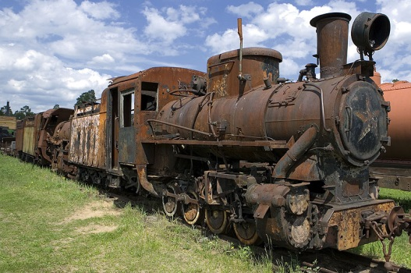
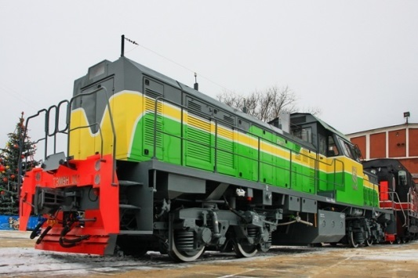
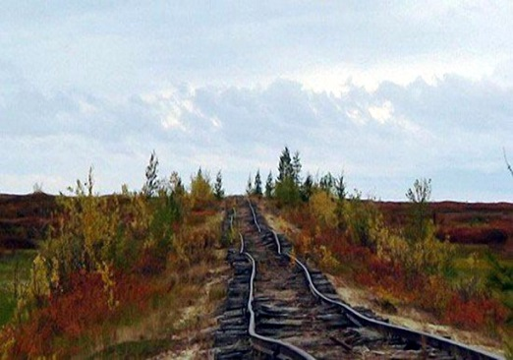
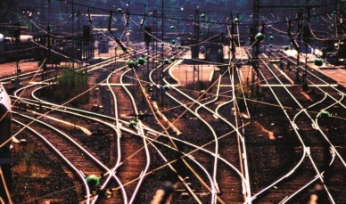
Ключевые результаты для клиента
ПАО «Уралхиммаш»:
Значительное улучшение состояния транспортной инфраструктуры (ремонт тепловозов и ж.д. путей).
Сокращение текущих затрат на ~20 млн. руб. в год. Сокращение численности обслуживающего персонала с 46 до 17 человек. Перевод сотрудников в штат ООО «ПЖТ-55».
Реализация неликвидов железнодорожного цеха.
Получение дополнительного дохода от аренды.
Ноябрь 2015

Slide 7
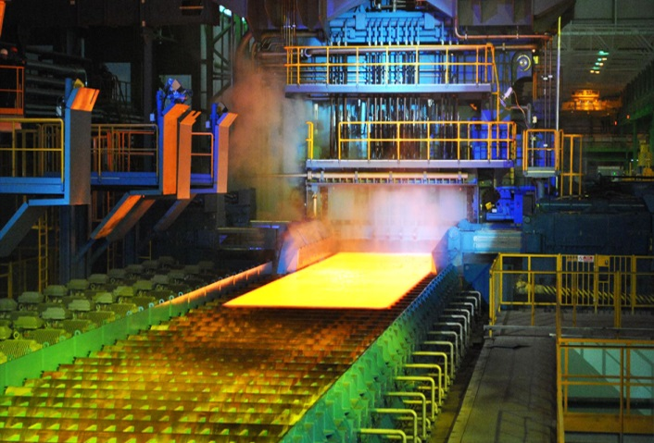
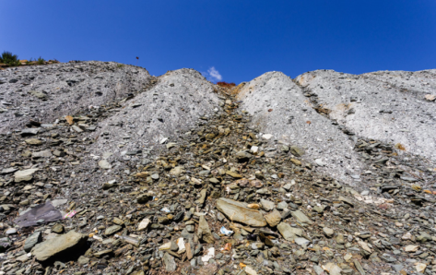
Ключевые результаты для клиента
Внешние клиенты:
Обеспечение непрерывного технологического процесса работы предприятия
Снижение расходов на внутризаводскую логистику
Обеспечение резервными тепловозами
Своевременное техническое обслуживание тепловозов, исключение перерывов в работе железнодорожного транспорта
Возможность дальнейшего снижения расходов в случае организации работы тепловоза на соседних предприятиях и отнесения на последних части затрат
Ноябрь 2015

